Slide 1
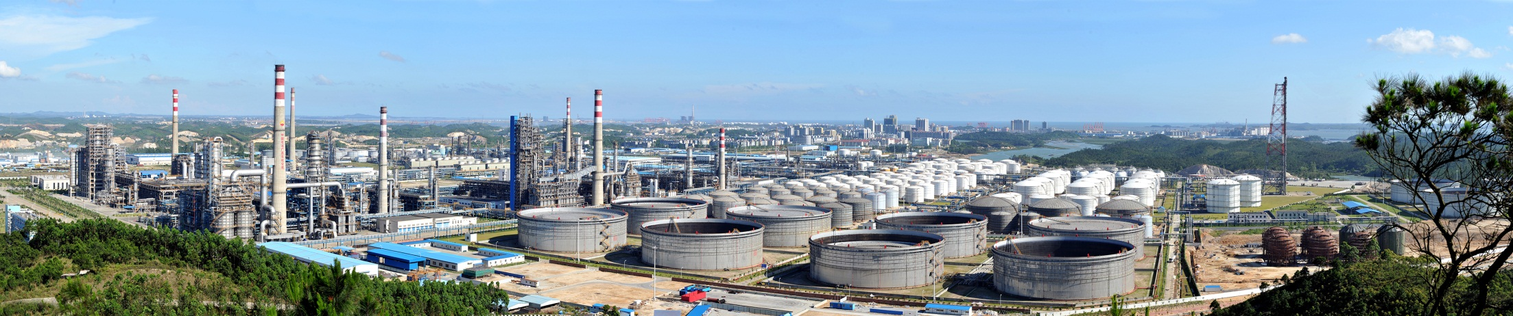
过程安全管理
炼油厂
2018年12月

Slide 2
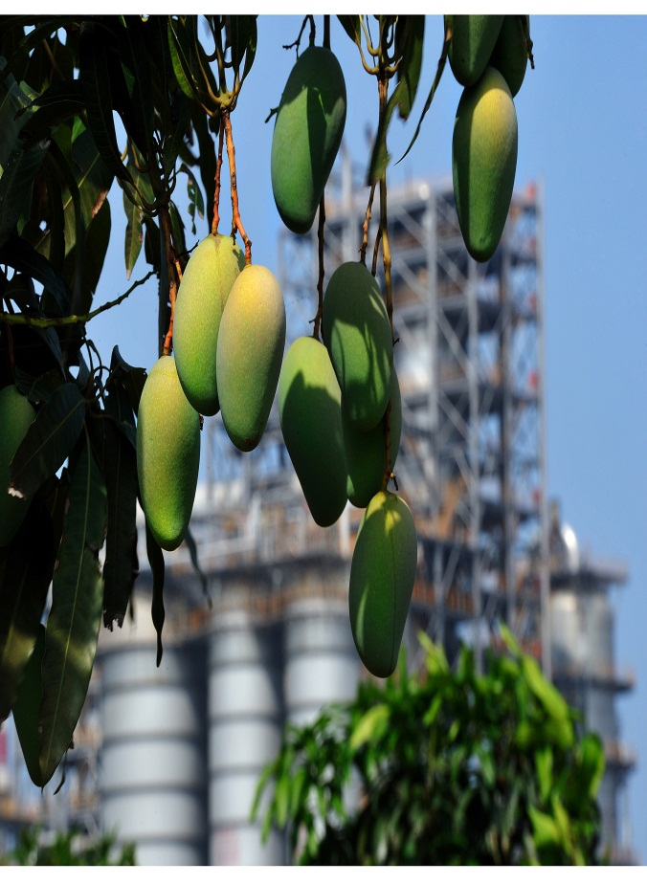
汇报内容
1
5分钟安全经验分享
2
什么是过程安全管理
3
过程安全管理的特点
4
过程安全管理要素
5
过程安全事故分享

Slide 3
1
5 min安全经验分享

Slide 4

把别人的事故当作自己的事故
把过去的事故当作今天的事故
把小事故当作大事故
把隐患当作事故

Slide 5
火灾频发
2017年12月13日凌晨1时18分，北京朝阳区一村民自建房发生火灾，致5人死亡9人伤，经初步勘查是电动自行车引发火灾；
2017年12月9日凌晨3时30分，广东海丰县公平镇一社区发生火灾，共造成8人死亡，火灾原因正在进一步调查中；
2017年12月1日凌晨4点07分，天津河西区，一大厦38层突发火灾，致10人死亡，5人受轻伤；
2017年11月18日18时许，北京市大兴区西红门镇新建村发生火灾。火灾共造成19人死亡，8人受伤。经公安部门勘察起火原因系埋在聚氨酯保温材料内的电气线路故障所致。
11-12月 4起火灾，42人死亡！它们有个共同的教训

Slide 6
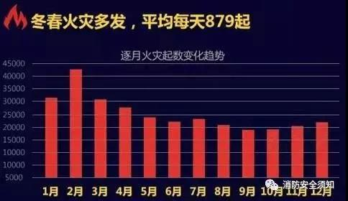
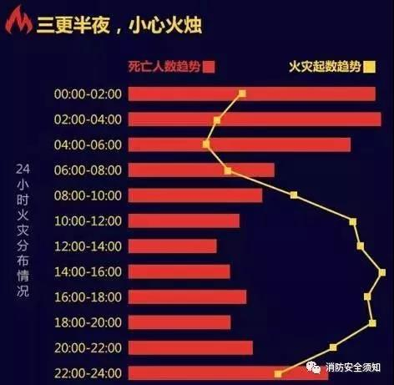
事故共性
1、发时间多在凌晨！
2、春冬季，天干物燥，且用火、用电频率增加，当熟睡的人被浓
烟呛醒时，火灾可能已蔓延到无法控制的地步，易造成群死群伤。
3、冬季夜间火灾有发现晚、报警迟、成灾率高的特点。

Slide 7
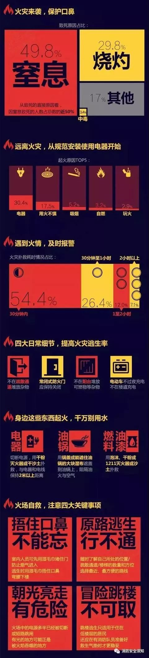
防火常识

Slide 8
2
什么是过程安全管理

Slide 9
什么是过程安全和过程安全管理
过程安全（Process Safety），也有人把它翻译为“工艺安全”。是指：在危险化学品的生产、储存、使用、处置和转移等生产经营活动中，如何预防装置和设施可能发生的危险化学品意外泄漏及可能引发的火灾和爆炸事故，造成对企业员工和社区居民的伤害以及环境的破坏和财产的损失。过程安全主要关注的是承载危险化学品的装置和设施本身是否存在影响安全的设计缺陷。
过程安全管理（Process Safety Management，PSM）就是运用风险管理和系统管理思想、方法建立管理体系，在对过程系统进行全面风险分析的基础上，主动地、前瞻性地管理和控制过程风险，预防重大事故发生。

Slide 10
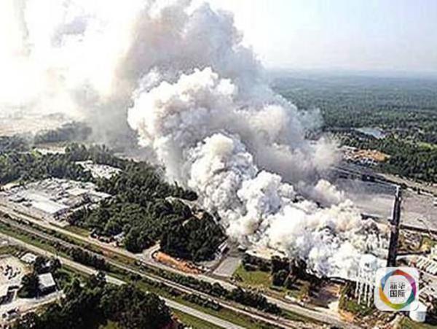
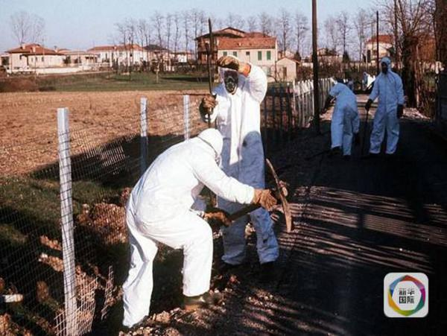
过程安全管理的由来
以下两个最为典型的过程安全事故，直接导致相关法规的出台
1976年7月，意大利北部塞维索市附近一家化工厂发生爆炸，有剧毒化学品二恶英泄漏到周围环境中，造成严重污染、多人中毒，数天内就有3000多只动物死亡。
事故发生后，工厂周围8.5公里范围内的居民被迁走，1.5公里内范围内的植物被填埋，数公顷土地上铲掉几厘米厚的表土层。但由于二恶英是剧毒物质，当地居民中畸形儿的数量在多年后依然大为增加。
结果：欧盟于1982年颁布《Seveso 指令》，规定了180种危险品物质及其临界量标准，目前该指令已经更新至第三版。

Slide 11
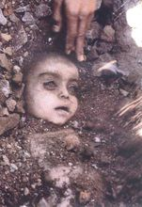
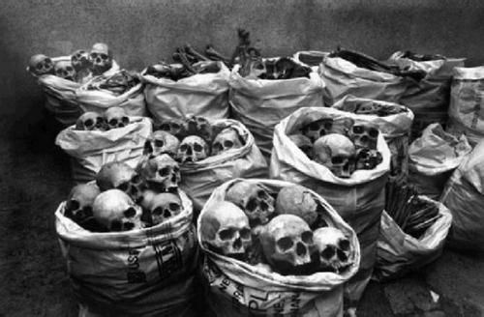
过程安全管理的由来
以下两个最为典型的过程安全事故，直接导致相关法规的出台
1984年12月3日凌晨，印度中央邦博帕尔市（Bhopal）贫民区附近的博帕尔农药厂发生氰化物泄漏，时至今日，已经至少造成了2.5万人直接死亡，55万人间接死亡，20多万人永久残废，而幸免于难者几乎都有呼吸问题，无法从事重体力劳动。这是整个人类历史上迄今为止最严重的化学工业事故。直到今天，在该农药厂周围地区依然有明显的化学残留物，这些有毒物质污染了地下水和土壤，导致众多当地人生病，孩子、婴儿的状况尤为严重。
结果：1992年，美国职业安全健康署（OSHA）发布了政府法规，高危险化学品的过程安全管理（PSM）。根据有关法律要求，美国环境保护署于1996 年，在PSM 的基础上颁布了《化学品事故预防规定》，也称为《风险管理计划》（RMP)。

Slide 12
对欧盟的《塞维索指令Ⅲ》和美国的PSM 加上RMP 构成的管理体系进行比较，两者的管理思路基本相同，管理规定有所不同。《塞维索指令Ⅲ》更全面、严密和完善。据介绍，2013 年，根据美国总统的要求，美国的PSM 和RMP 法规已开始修订。由美国提出的过程安全管理的理念、思想和方法，在全球危险化学品企业得到了普遍认可和应用，并得到不断发展。需要提及的是，欧盟的《塞维索指令Ⅲ》和美国的PSM及RMP，都是针对具有高风险的危险化学品企业制定的，并不要求其他危险化学品企业必须遵守，并给出了明确的划分标准。
实行区别对待、分级管理，把高风险企业管好，而对其他企业不提过于严厉的要求，以减少企业负担，支持企业发展。这样的做法值得借鉴。

Slide 13
过程安全管理的适用范围
有人把过程的概念等同于传统意义上的化工过程，即化工产品加工制造的过程。由此，把过程安全管理的范围理解为仅适用于化工产品的生产过程，这是不全面的。前已述及，过程安全管理的范围包括危险化学品生产、储存、使用、处置和转移等在厂区内的各种生产经营活动，包括承载这些活动的装置和设施以及运行所需要的设备、建筑物、管道、机械、卸载码头、防波堤、仓库等。我国划定为危险化学品重大危险源的所有装置、设施和场所，如石油库等，均适用于过程安全管理。

Slide 14
过程安全和职业安全的区别
过程安全不同于职业安全。职业安全主要关注人员的安全，强调增强人的安全意识，注重行为安全管理。海因里希法则提示人们控制和减少小的事故，可以减少和消除大事故的发生，就是职业安全管理重要的指导思想。
Severity of consequence （异常/事故）后果严重性 | S0 | Extremely Significant 特别严重 | F | E+ | D+ | C+ | B+ | A+
 | S1 | Significant 重大的 | F | E | D | C | B | A
 | S2 | Severe 严重的 | F | F | E | D | C | B
 | S3 | Moderate 中度/较严重 | F | F | F | E | D | D
 | S4 | Minor 轻微的 | F | F | F | F | E | E
 | S5 | Negligable 可忽略的 | F | F | F | F | F | F
过程安全风险矩阵 |  |  | Implausible 肯定不可能 | Extremely unlikely 基本不可能 | Very rarely 非常低 | Rarely 低 | Frequently 频繁 | very frequently 非常频繁
 |  |  | F5 | F4 | F3 | F2 | F1 | F0
 |  |  | Frequency/Probablity of Occurrence of "most reasonable corresponding scenario" triggered by initial event （the considered contribution factor should be defined as "basis of risk ranking" instead of safeguards) 由初始事件（比如工艺控制层偏离，纳入考量的其他因素被定义为风险定级的基础，不能作为安全防护层）导致的可预见（异常/事故）最可信场景发生的概率

Slide 15
过程安全事故统计范围
工艺安全事故必须是在企业界区内发生的；
工艺安全事故必须是发生在生产工艺装置区内或与生产工艺有关的辅助生产装置区域内；
工艺安全事故必须涉及有毒有害化学物质（例如碳氢化合物、氯气等）或造成人员伤害的物理形态（例如热水、带压的空气，蒸汽等）或物质使用的模式（在受限空间内使用的氮气）；
工艺安全事故必须涉及实际的或潜在的物质的损失或泄漏，例如有毒有害物质的泄漏，安全阀或防爆膜起跳造成的物质损失等；或者是物质被错误地输送到一个错误的地方（例如储罐、塔或槽等），或者由于误操作造成或可能造成对人员的伤害、财产的损失或环境的破坏(例如设备的损坏、停车、着火、爆炸等)。

Slide 16
过程安全管理使企业受益
过程管理的关键目标是避免灾难性事件的发生，诸如设备的损失、人员的伤亡、环境的破坏和／或健康影响，以及由此引发的赔偿诉讼。
通过减少停工时间，提高了生产力、节省了费用。
通过整合各类安全相关活动提高安全工作的效率。
产品生产不受中断，工艺流程保持在良好的参数区间，起到了提高质量和改善顾客满意度的作用。
获得政府、周围社区及其他利益相关方对工厂运营的“许可”。
PSM系统实施过程需要员工的意见与积极参与，从而改善了劳资关系。
保证股东的利益，提高了企业的形象。

Slide 17
我国过程安全管理的发展
我国在过程管理方面比较落后，重庆开县井喷、吉林石化爆炸和上海农药厂冲料此类事故的发生，推动了我国“AQ/T 3034-2010 化工企业工艺安全管理实施导则”的诞生。该细则有12个要素，与OSHA颁布的PSM基本类似。2013年7月，国家安监总局又下发了安监总管三【2013】88号文“国家安全监管总局关于加强化工过程安全管理的指导意见”，对危化品企业的安全管理提出了进一步的要求。
工艺安全信息
培训
设备完整性
应急管理
工艺危害分析
承包商管理
安全作业许可
事故事件管理
操作规程
试生产安全检查
变更管理
符合性审核

Slide 18
3
过程安全管理的特点

Slide 19
过程安全管理的特点
多专业
综合工艺设计、设备管理、生产控制等多方面
工艺、机械、电气、仪表、安全、操作、维护等多专业协同
以风险管理为基础
后果严重的小概率事件
以风险评估为工具，以风险值为决策依据
整个生命周期的全程管理
从设计、建设、生产运行到最终废弃拆除
采取前置性的策略，保证生产过程从运行的第一刻开始就是安全的

Slide 20







过程安全管理的基本思路
全面识别过程可能存在的风险
效果验证及持续改进
围绕目标，建立体系，进行预防性、前瞻性管理
制定安全准则
采取措施消除或者降低风险
评价风险
过程安全管理是基于风险的管理

Slide 21
风险辨识
全面识别过程中可能发生的风险（风险辨识）。
一般可以从生产工艺、设备设施、作业环境、人员行为和管理体系等五个方面进行辨识。
风险辨识一般均采用定性的方法，如工作危害性分析（JHA），安全检查表分析法（LEC），故障假设分析法，危险及可操作分析（HAZOP）等。
人们从大量实践中体会到，如事先能对装置和设施进行系统深入的风险分析，找出可能存在的危险，并对潜在的危险采取相应措施，能够大大提高生产过程的安全性。如运用适当的危险分析方法对装置和设施的设计、安装、开车、停车、正常运行、检修等阶段进行分析，几乎可以发现过程存在的所有危险。识别出可能存在的危险，安全问题就解决了一半，再加上采取措施，则发生事故的可能性将大为降低。这就是风险分析的意义。

Slide 22
HAZOP分析
HAZOP分析能够深入地识别石油化工过程存在的危险，系统性、结构性地揭示可能发生的事故剧情，几乎可以发现各种可能的异常工况。其分析结果不仅可作为改进和完善工艺系统设计的依据，还是企业实施过程安全管理的重要基础资料，是制定操作规程的依据。
HAZOP分析识别出的重大事故剧情，由于已细致分析了事故发生、发展的机理，在此基础上编制的应急预案具有针对性。由于已经查明装置所有潜在危险的部位，可以确定日常安全监管的重点。
开展HAZOP分析，在设计阶段有助提高新建装置的本质安全水平，在运行阶段有助于提升安全管理水平。国外所有涉及危险化学品的大型建设项目，在设计阶段几乎无一例外都要进行HAZOP分析。
国家安监总局

Slide 23
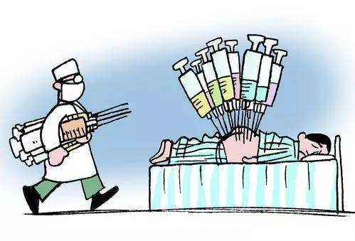
安全准则
制定安全准则。根据法律法规和应当考虑的相关因素，制定一个本企业的评价风险重要程度的标准。通俗来说，就是确定我们对风险的容忍程度，“到底多安全才是足够的安全”。“风险越小越好”并不是企业最佳的选择。

Slide 24
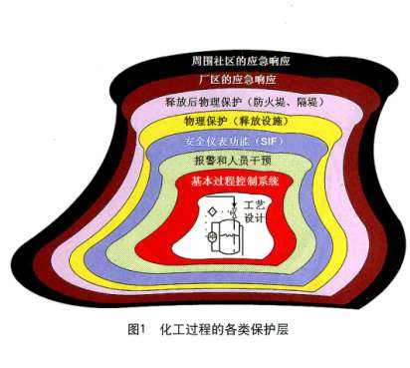
风险评价
风险评价
罗列出可能存在的风险后，就需要分析危险产生的原因及可能导致的后果，评价风险等级，并与风险准则进行对比。
风险分析和风险评价常常要用半定量和定量分析方法。如风险矩阵分析法（LS），作业条件危险性分析法（LEC），保护层分析法（LOPA）等。

Slide 25
风险应对措施
选择风险应对措施。根据安全准则，为将风险降低到可接受程度，企业所采取的控制方法和手段。如修改设计、增加保护措施等。需要注意的是，这些措施必须是可行的，安全的，可靠的和经济的。这些措施应包括工程技术措施、管理措施、培训教育措施、个体防护措施、应急处置措施等，且在实施前还应针对措施的可行性和有效性、是否使风险降到可容许的水平、是否会产生新的危险源或者危险有害因素、是否已经选定了最佳的解决方案进行评审。

Slide 26
风险控制层次
风险控制措施的层次
个体保护
个体保护
制度管理控制
降低危险
通过工程控制将
危险与人员隔离
改为使用危害性低的物质
消除危险
停止使用该物质，或以无害物代之

Slide 27
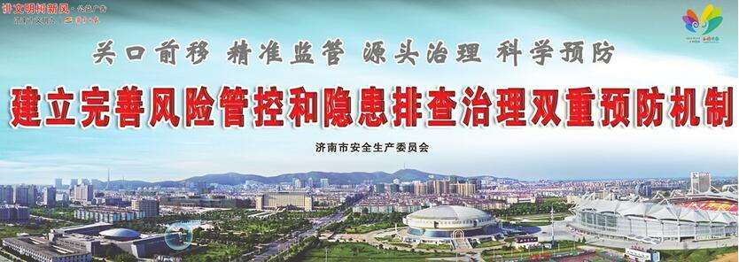
双重预防机制
建立管理系统，控制过程安全风险，通过隐患排查预治理构筑双重预防机制。对风险进行分级管控，并采取有针对性的措施降低风险后，就要进行持续的过程安全管理工作。在这里，隐患排查应该是一个很好的抓手。我们一直说隐患就是没有控制好的风险，累积到一定程度就酿成了事故。国务院安委办2016年10月9日印发《关于实施遏制重特大事故工作指南构建安全分级管控和隐患排查治理双重预防机制的意见》，使安全风险始终属于受控状态。

Slide 28

持续改进
效果验证及持续改进
通过上述措施的实施，风险得到了管控，隐患得到了治理，还需要进行定期的效果验证。因为科学技术的日新月异，安全准则也是不断的更新的。而安全准则的更新必然带安全理念的更新、技术措施更新，也必将带来安全水平的持续提高。

Slide 29
4
过程安全管理要素

Slide 30
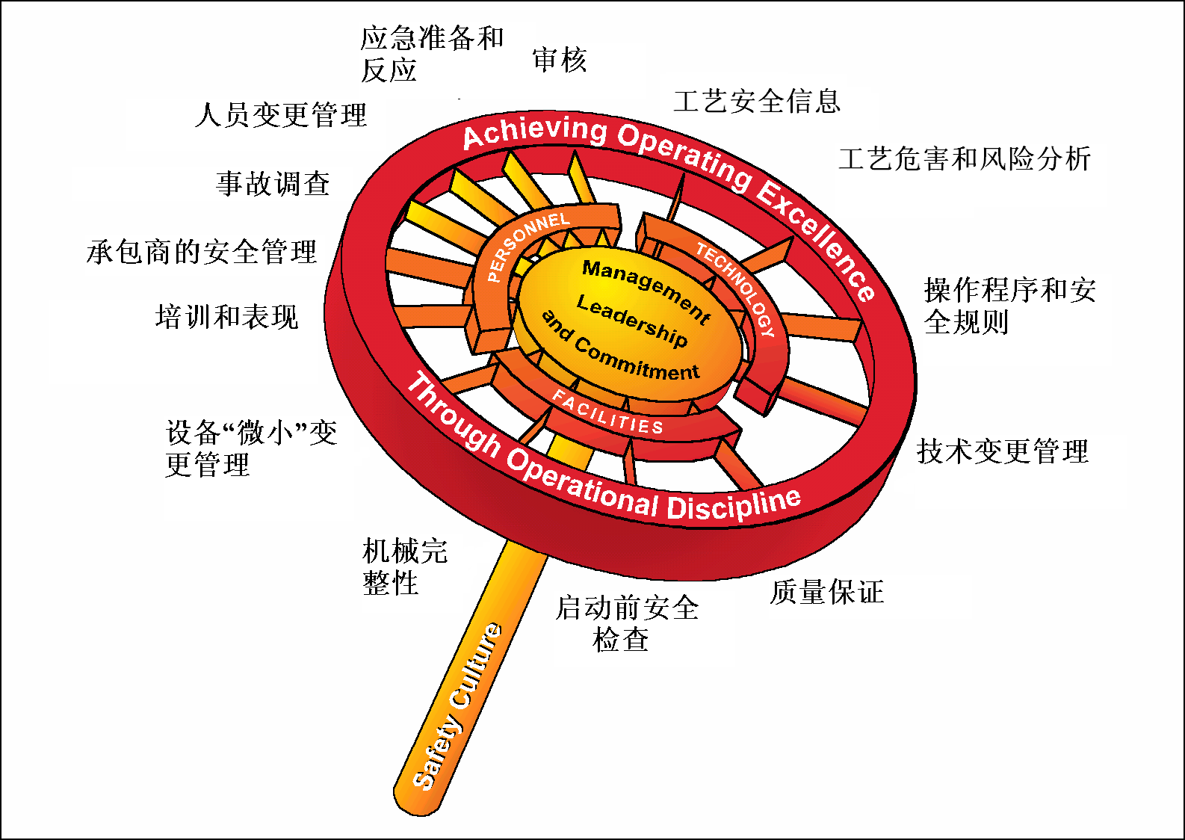
过程管理的关键要素

Slide 31
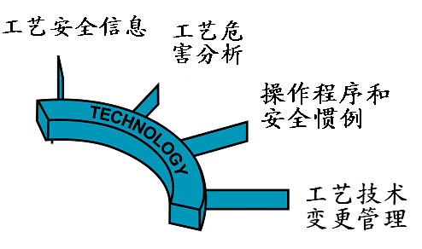
技术要素

Slide 32
工艺安全信息
工艺安全信息（PSI）提供了工艺或操作的描述。它提供了识别和了解所包含危险的基础——是工艺安全管理工作中的第一步。PSI一般由三部分组成：
工艺设计依据
设备设计依据
物质危险性质

Slide 33
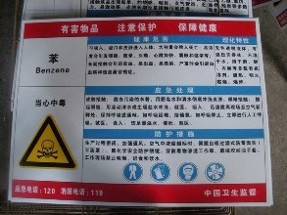
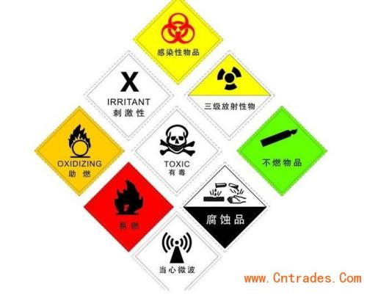
物质的危险性
    列出物料的化学及物理数据
    原材料、中间体、废品、成品都需登记在册

Slide 34
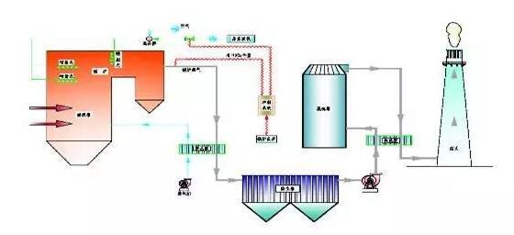
工艺设计依据
    方块流程图或简易工艺流程图、PFD
    描述工艺化学原理（还包括副反应和失控反应）
    描述安全操作的标准条件（SOC）
    包括工艺步骤和限值
    包括偏离极限值的后果

Slide 35
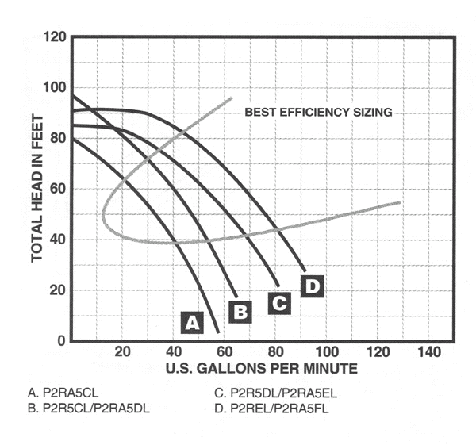
设备设计依据
    确定与工艺安全相关的至关重要的设备
    描述至关重要的设备的设计参数
      构造材料
      减压系统设计、设计基础和计算
      管道和仪表图（P&ID）
      保护安全系统（例如，电气联锁简图/设定、探测和抑制系统）
      通风系统设计
      设计规范和标准的使用
    设计、采购、构造、安装、操作、检查、维护

Slide 36

工艺安全分析
工艺安全分析（PHA）用于系统地识别、评估和开发控制重大工艺危险的方法。完整的PHA用于跟踪已经接受的建议，并传达给受影响的人员。主要内容包括危害识别、后果分析、危险评估、人为因素和设施选址的评估、固有安全工艺评估、建议地提出和管理等。主要的分析方法如下：
故障假设/检查表 (“What If”/ Checklist）
失效模式和影响分析 (FMEA)
危险和可操作性研究(HAZOP)
故障树分析（FTA）
事件树分析（ETA）

Slide 37
何时进行工艺安全分析
筛选性工艺安全评审
项目批准前工艺安全评审
详细工艺安全分析
最终项目工艺安全报告
基准工艺安全分析
周期性工艺安全分析
（每3－5年）
封存、拆除安全分析
项
目
建
议
书
可
行
性
研
究
初步
设计
下达投资计划
详细设计、施工图设计
启动前安全检查、开车
投产运行
封存、拆除

Slide 38
操作程序
操作程序为工艺操作人员解释安全操作参数的确切含意。其中还阐述了违背工艺限制的操作对安全、健康、和环境的影响并说明了用以纠正或避免偏差的步骤。
  制定每一个工艺操作程序并形成文件
  符合PSI
  全面的安全、职业健康与环境控制
  记载所有的工艺步骤和阶段
  列明每一步骤的标准操作条件
  列明原材料及其它关乎工艺安全材料
  规定库存限量（按PSI）
  描述安全系统及其功能
  描述仪表控制
  随时更新
  便于操作与维护人员获取
  提供附加文件，如设备的草图清单

Slide 39
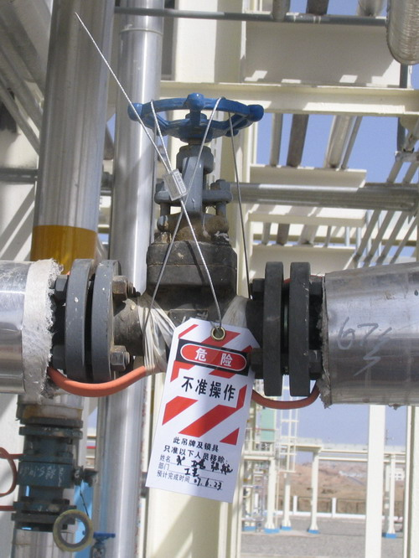
安全惯例
安全惯例提供精心规划的程序制度，并/或准许在进行非常规作业前对工艺区域进行的相关检查和核准。
  为确保非常规作业中操作和维护工作的安全进行而制定。
  同时适用于工厂员工和承包商员工
  包含针对以下操作的工作许可证/授权条款。
受限空间
登高作业
吊装作业
临时用电
动土作业
开挖管线
管线打开
射线作业

Slide 40
工艺技术变更
工艺变更可能会使原先的危险评估失效，并带来新的危险；因此，所有对于已形成技术文件的工艺变更必须进行审核
  将试验结果记录在案
    授权范围内的结果和建议
    如何变更PSI(工艺技术)
    操作程序的变更
    由相应PHA引出的未完成建议的状态
  建立后续跟进机制以确保结束
  将授权变更记录在案
    目的
    技术基准
    安全、健康和环境影响
    变更说明
    操作程序的变更
    培训和沟通的需求
    时间和数量的限制
    批准和授权

Slide 41
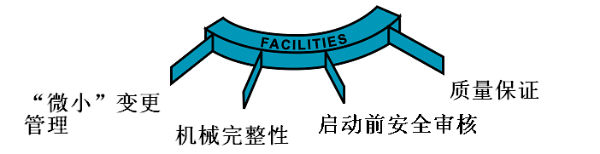
设备因素

Slide 42
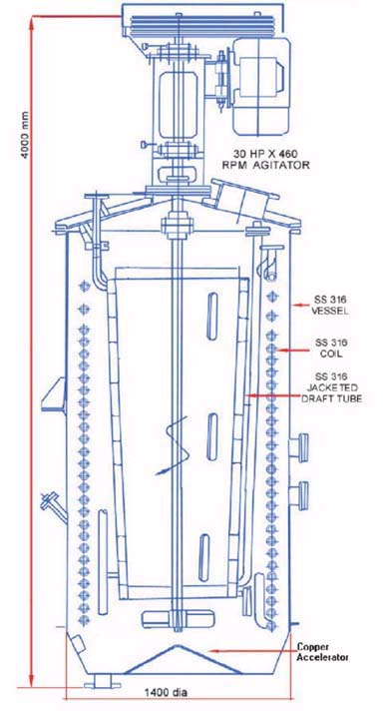
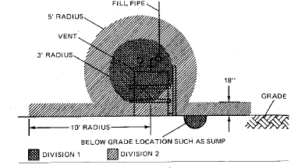
质量保证
质量保证的工作集中在确保工艺设备符合以下说明：
  根据设计的规格制造
  正确装配和安装

Slide 43
质量保证
  设计基础和标准文件化，并与供应商和操作/维护人员进行沟通
  在制造过程中引入书面质量控制程序
  适当地检查和检验以确保关键设备的制造和安装符合设计规格 。可以引进第三方驻场检查

Slide 44
质量保证计划
质量保证计划的有效步骤
  确定工艺安全的至关重要的设备
  采用现有和正确的规格
  聘用有资质的检验员
  采用质量保证标准
  使用质量保证程序来准备质量保证检查表
  使用质量保证检查表来进行检验

Slide 45
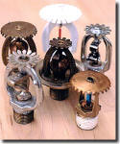
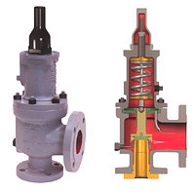
与工艺安全相关的关键设备、设施
压力容器和罐（包括储罐）
管道系统（包括如阀、软管和膨胀波纹管/接头等等的管道部件）
压力释放（即安全阀）及通风系统和装置
联锁，警报器，仪表和传感器
紧急装置，包括停机系统和隔离系统
灭火系统（如消防水管，消防泵，自动喷淋系统，消防栓等等）和防火隔离系统（如：防火墙，防火门，阻火器等）
电气接地和跨接
紧急报警/通迅系统
监测装置和传感器
泵

Slide 46
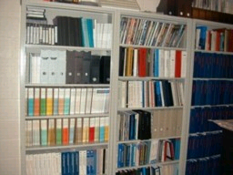
设备质量文件
企业应注重设备前期管理，确保设备的现场安装符合设备设计规格要求和制造商提出的安装指南，如防止材质误用、安装过程中的检验和测试。严格按规范安装和调试；检验和测试应形成报告，并予以留存。
压力容器、压力管道、特种设备等国家有强制的设计、制造、安装、登记要求的，必须满足法规要求，并保留相关证明文件和记录。

Slide 47
机械完整性
在设施初始安装直至拆除的整个使用期间，确保涉及危害物质的系统的完整性得以保持，一个全面的机械完整性系统是有必要的。
我的理解：这个完整性是包含两个方面，一个是项目建设完成后的机械完工检查，中石化一般把这个程序称之为中交检查，另一个就是装置在正常运行过程中的检维修，包括必要的检验检测。如国家要求的压力容器检测，防雷检测等等。

Slide 48
中交检查
根据集团公司石油化工大、中型建设项目试车工作暂行规定，
工程中间交接应具备的条件如下：
一、工程按设计内容施工完；
二、工程质量初评合格；
三、工艺、动力管道的试压、吹扫、清洗、严密性试验完；
四、静设备强度试验、无损检验、清扫完；
五、动设备单机试车合格；
六、电气、仪表调试合格；
七、装置区施工临时设施已拆除，竖向工程施工完，防腐、保温基本完；
八、对联动试车有影响的设计变更和工程尾项处理完，其它未完项目的责任已明确；
九、施工现场工完、料尽、场地清。

Slide 49
中交检查
工程中间交接的内容包括：
一、按设计内容对工程实物量的核实交接；
二、工程质量的初评资料及有关调试记录的交审与验证；
三、安装专用工具和剩余随机备件、材料的交接；
四、工程尾项清理及完成时间的确认；
五、随机技术资料的交接。
项目承包方在项目具备工程中间交接条件后方可向公司职能部门提出中交申请，由公司职能部门组织相关单位进行现场检查和资料检查。

Slide 50
中交文件清单
1 | 工程建设项目中间交接管理规定
2 | 项目“三查四定”程序文件
3 | 中间交接申请报告
4 | 工程建设项目中间交接申请表
5 | 中间交接验收单位工程名称
6 | 施工单位自查报告
7 | 施工单位总结报告
8 | 监理单位总结
9 | 项目总结报告
10 | 监理单位预评估报告
11 | 建设单位总结报告
12 | 项目竣工资料编制计划
13 | 3项目结算资料提交计划
14 | 中间交接验收附表
15 | 分部分项工程划分表
16 | 中交单体照片;
17 | 中间交接验收会议签到表
18 | 中间预验收会议日程表
19 | 中间交接验收会议纪要

Slide 51
装置检维修
  建立书面的维修程序
  维修人员的培训
  建立维修、备件和设备的质量控制程序
  确保关键性设备的持续性可靠性分析, 建立预见性/预防性维护程序
  可聘请顾问确保设备的完整性

Slide 52
设备可靠性理念
稳定运行分布图
不仅改善，还要优化
不仅修理，还要改善
损坏之前修理
损坏了再修
资产优化
不修理，能拖则拖
消除缺陷
计划
被动
后退
关注生存
关注成本
关注生产率
关注效益
关注优化

Slide 53
启动前的安全审查
启动前安全审核为新的和改造过的设备提供最终检查，以确保所有适当的工艺安全要素的处理都符合要求，并且设备可以安全操作。
公司也有这方面的规定，新开工装置在完成试生产准备后，将由公司职能部门组织相关单位进行试生产检查，内容涉及合规性检查（如安全／环保／消防／职业卫生等验收批复）、工艺方面、设备方面、人员培训方面、应急演练方面等53项检查内容，只有这些项目均已完成，方可进行试生产。
改造和检修后的重启，一般由企业自行组织专业人员进行相关确认。有变更的项目参照变更管理执行。
对于一些危险工艺和操作，一般都有专项确认表，在启动前由相关责任人员确认。比如检修后装置引入可燃气体，生产、设备、电气、仪表、安全等部门必须会签，比如聚丙烯单元投料，有23项确认表格需要内操、外操、班长共同确认后投料。

Slide 54
1、生产准备
序号 | 检查内容
1 | 试生产组织已建立，各项工作计划已制定并如期实施。
2 | 按岗位编制要求已配备齐全各类人员，对相关人员进行针对试生产装置的专题培训并考试合格。
3 | 各试生产装置、公用工程已具备同步开车条件。
4 | 试生产运行系统的通讯已畅通。信息化管理条件已具备。
5 | 试生产所需的原、辅材料已备齐，质量符合要求并已在指定地存放。
6 | 试生产所需的各类备品、备件，专用工、器具等已备齐。
7 | 机电仪修理设施已能交付使用，已组成与试生产相匹配的运保队伍。制定运保队伍的管理制度，对运保人员进行培训。
8 | 各种图、表、原始记录、试生产专用表格、考核记录等准备齐全，各项管理制度已经建立。符合化工生产操作室文件管理要求。

Slide 55
2、工艺
序号 | 检查内容
1 | 工艺管理制度齐全并符合规范要求。
2 | 工艺规程、分析规程、岗位操作法等均已按照规范编制、审核、批准并颁发至相关岗位。
3 | 试车方案和应急预案均经批准并颁发至操作岗位。
4 | 装置控制系统已按工艺规程和岗位操作法要求设定好报警和联锁值并已调试完成，有调试记录。
5 | 操作人员均已培训合格并具备上岗证。
6 | 分析仪器（包括试剂）、计量仪器等已校验调试完成具备使用条件。
7 | 各种需要进行酸洗、吹扫、钝化、假聚、干燥等工作已完成。
8 | 装置已实施联动试车或热态调试，并有记录和总结。
9 | 主要设备、仪器的位号和介质管道的流向等色标工作已完成。
10 | 催化剂、助剂、干燥剂等的装填和预处理工作已经完成。
11 | 装置现场已设置岗位巡检牌。
12 | 交接班、巡回检查、原始记录等相关规定均已落实到位。

Slide 56
3、设备
序号 | 检查内容
1 | “三查四定”自查的等问题是否已经全部整改，其他问题的整改计划是否制定。
2 | 施工、监理及监检单位确认设备安装质量合格。
3 | 技监部门颁发的特种设备的使用证。
4 | 特种设备操作人员有技监部门颁发的上岗证。
5 | 设备管理制度齐备。
6 | 设备操作法或操作规程齐备。
7 | 按试车方案组织设备单机试车，并验收合格。
8 | 仪表安装及质量检查记录。
9 | 集散系统各有关装置的接地电阻测试合格。

Slide 57
3、设备
序号 | 检查内容
10 | 仪表风和导压管等扫线、试压、试漏记录。
11 | 回路试验和系统试验记录。
12 | 报警、联锁系统调试记录。
13 | 电气一次系统图、二次原理图、电缆走向图。
14 | 重要设备（包括机、电、仪）的安装记录。
15 | 电气设备的试验记录、调试报告及电气设备的绝缘试验合格记录。
16 | 机泵电源、保护、信号、自启动、自停等电气信号、动作检查记录。
17 | 机泵电动机整定值按要求进行设定。
18 | 机、电、仪专业的巡检记录表式已制定。

Slide 58
4、安全、环保、消防
序号 | 检查内容
1 | 政府消防、环保等部门验收意见或试生产备案证明。
2 | 防雷、防静电设施和所有设备、管架的接地线要安装完善，测试合格。
3 | 可燃气体探测仪、有毒气体探测仪等已安装完毕并投入使用，并有专业主管部门检测合格的强检报告。
4 | 消防设施、火灾报警系统安装完毕，应经有资质单位进行检测及出具检测合格报告。
5 | 三废处理装置调试合格并投运，事故急救设施、器材、药品配备齐全、到岗。
6 | 环评文件和环评批文中所提及的其他环保措施已落实。
7 | 项目废（污）水纳管或委托处理的，需提供相关协议证明；项目产生危险废弃物品，应有上海市危险废弃物管理（转移）计划备案表。
8 | 凡设计要求防爆的电气设备和照明灯具等均应符合防爆标准。
9 | 设备标志、物料流向、标识齐全，四牌一图、交通禁令等标志齐全醒目。
10 | 现场洗眼冲淋器须安装完成，投入使用。

Slide 59
4、安全、环保、消防
序号 | 检查内容
11 | 沟坑、阴井、楼板穿孔处等盖板齐全完整，地面平整无障碍，道路无杂物、畅通无阻。
12 | 按标准配备相应的工器具及劳动防护用品，在防爆区域应符合防爆要求。
13 | 设立HSE组织机构，配备专职HSE管理人员，并取得相关资格证书。
14 | 生产管理人员、操作人员经安全技术教育培训，考核合格，取得相关资格证书。
15 | 建立健全各种规章制度，制定应急预案并已组织演练。

Slide 60
设备微小变更管理
所有那些在文件化工艺技术范围（PSI）内的，而非同类型更换的变更都必须在实施改变前接受适当的评审和授权。
  了解变更什么
  制定书面程序管理对设备的微小变更
  所有对设备的变更而非同类型更换应接受评审和授权
  在执行变更前，工艺安全管理的要求已预先建立和完成
  在执行变更前，按要求更新操作程序并培训员工
  建立跟进系统确保所有工艺安全管理要素在执行变更前均已完成

Slide 61
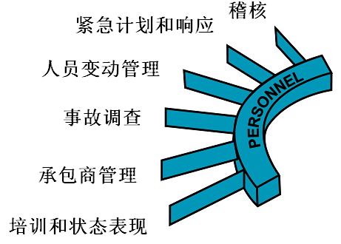
人员因素
系统审核
系统审核
应急准备和响应
应急准备和响应
43

Slide 62
培训和状态表现
只有经过适当培训的和有能力执行工作的员工才能安全的操作工艺设备和机器。同样员工必须体格健全、头脑灵活和有良好的判断力，只有这样才能完全地遵照规定工作。
即使所有其他的工艺安全管理要素都执行到位，但如果没有经过适当培训的和有能力执行工作的员工，安全操作的机会将大打折扣。

Slide 63
培训和状态表现
  初始培训
    员工在从事新的工艺岗位前，必须接受整体工艺概念的培训，以及安全和健康、操作程序（包括紧急操作和关闭）、安全惯例的详细培训
  重复培训
    按适当的周期进行复习培训，频率不超过三年
  技能与培训需求矩阵
    依据岗位的工作模式和工作技能要求制定各个岗位的培训与技能需求

Slide 64
技能与培训需求矩阵
技能和培训需求/岗位 |  | 厂长 | 生产厂长 | 总工程师 | 安全监督 | 工艺管理 | 设备管理 | 调度 | 车间主任 | 车间副主任 | 工艺工程师 | 设备工程师 | 电气工程师 | 仪表工程师 | 主操 | 主控 | 副操
安全管理技能 | 行为安全审核 | 3 | 3 | 2 | 3 | 2 | 2 | 2 | 2 | 2 | 2 | 2 | 2 | 2 | 1 | 1 | 1
 | 工作安全分析 | 2 | 2 | 2 | 3 | 2 | 2 | 2 | 2 | 2 | 2 | 2 | 2 | 2 | 2 | 2 | 2
 | 事故调查 | 2 | 2 | 2 | 3 | 1 | 1 | 2 | 2 | 2 | 2 | 2 | 2 | 2 | 1 | 1 | 1
 | 承包商安全管理 | 3 | 2 | 1 | 2 | 1 | 1 | 2 | 2 | 2 | 2 | 2 | 2 | 2 | 2 | 2 | 2
工艺安全管理 | 工艺安全管理基础 | 2 | 2 | 3 | 2 | 2 | 2 | 2 | 2 | 2 | 2 | 2 | 2 | 2 | 1 | 1 | 1
 | 工艺危害分析 | 2 | 2 | 3 | 3 | 2 | 2 | 2 | 2 | 2 | 2 | 2 | 2 | 2 | 1 | 1 | 1
 | 工艺设备投运前安全审查 | 3 | 2 | 3 | 3 | 2 | 2 | 2 | 2 | 2 | 2 | 2 | 2 | 2 | 1 | 1 | 1
 | 工艺设备变更 | 3 | 2 | 3 | 3 | 2 | 2 | 2 | 2 | 2 | 2 | 2 | 2 | 2 | 1 | 1 | 1
 | 人员变更 | 2 | 2 | 1 | 1 | 2 | 2 | 2 | 2 | 2 | 2 | 2 | 2 | 2 | 1 | 1 | 1
 | 质量保证 | 2 | 2 | 3 | 2 | 2 | 2 | 2 | 2 | 2 | 2 | 2 | 2 | 2 | 1 | 1 | 1
 | 设备、设施完整性 | 1 | 1 | 3 | 1 | 3 | 3 | 2 | 2 | 2 | 2 | 2 | 2 | 2 | 1 | 1 | 1

Slide 65
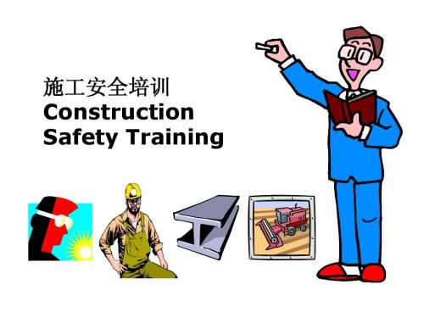
培训计划
  足够的经费预算
  合格的讲师
  足够的受训人员
  方式可以采用教室，现场，
  技能演示
  合格性测试
  培训记录
  基本知识和技能培训，特定工作任务培训，法律法规要求培训项目

Slide 66
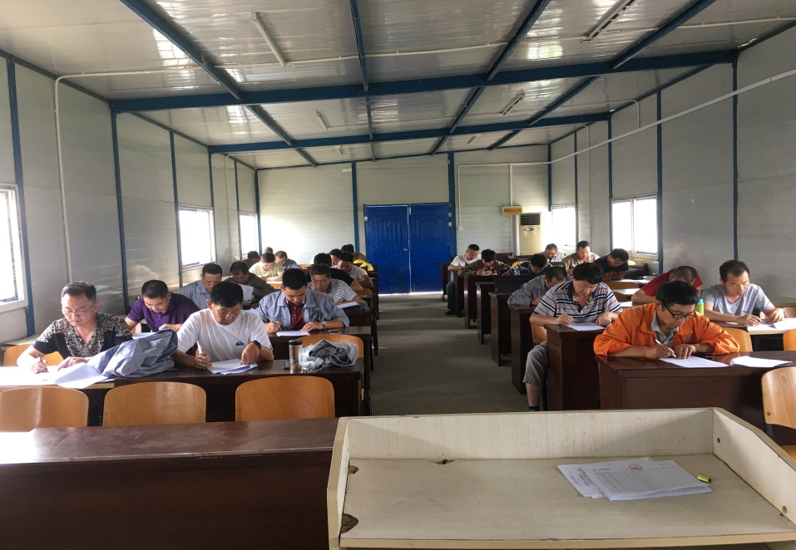
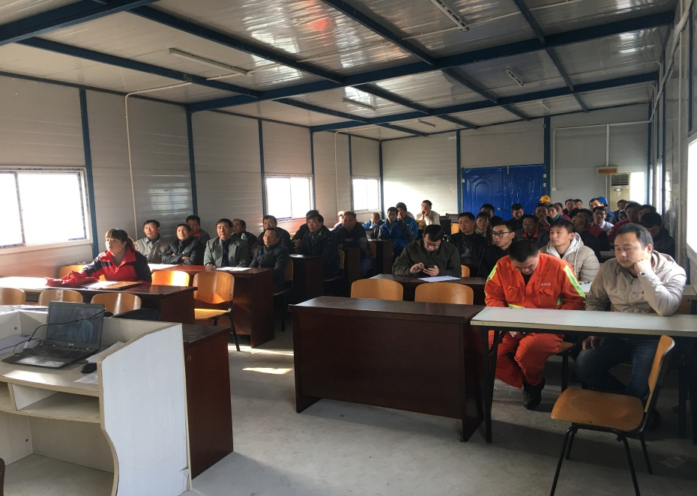
承包商管理
所有的任务都必须完全地按照制定的程序和/或安全工作规则来完成，并与工艺安全管理的原则相一致，无论该工作是由工厂员工还是承包商的员工来完成。

Slide 67
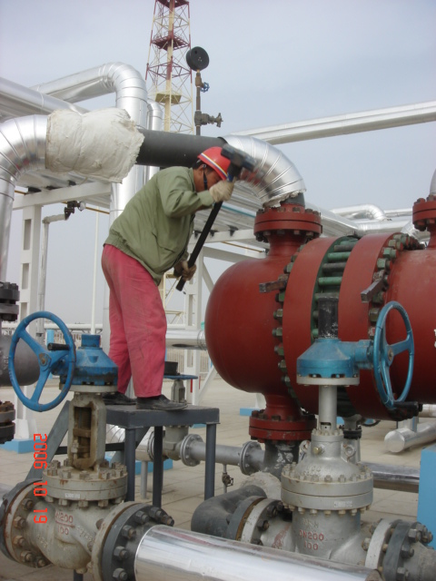
承包商管理
设备供应商调试人员使用非标工具。现场管理人员认为这是供应商的事，没有将其纳入作业区的管理范围 。
工程技术类
设备检（维）修类
操作运行类
油田建设类
运输类
物资供应类
其它服务类的承包商

Slide 68
承包商管理
承包商选择
合同准备
承包商安全管理
六步法
合同签定
指导&培训
现场管理
合同后的评价

Slide 69
承包商管理
  对选定的工艺，评估承包商员工安全表现，并在其后做定期评估。
  在工厂合同管理员与承包商之间建立明确的沟通途径
  将工艺危害告诉承包商员工
  向承包商解释相关的安全惯例，程序和作法
  解释紧急响应和控制计划
  保存承包商员工的伤害和疾病记录
  定期评估承包商在履行其职责的表现，并时常地进行现场巡视

Slide 70
承包商管理
  确保每个承包商员工具有必要的技能和资格来安全地从事合同规定的工作
  确保每个承包商员工都已获悉有关工艺的危害
  确保每个承包商员工都已接受培训并理解工厂的安全惯例、紧急响应程序和安全工作的方法

Slide 71
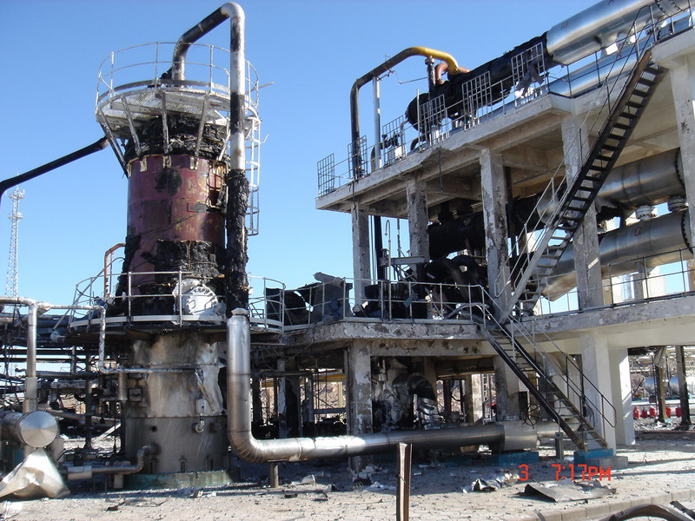
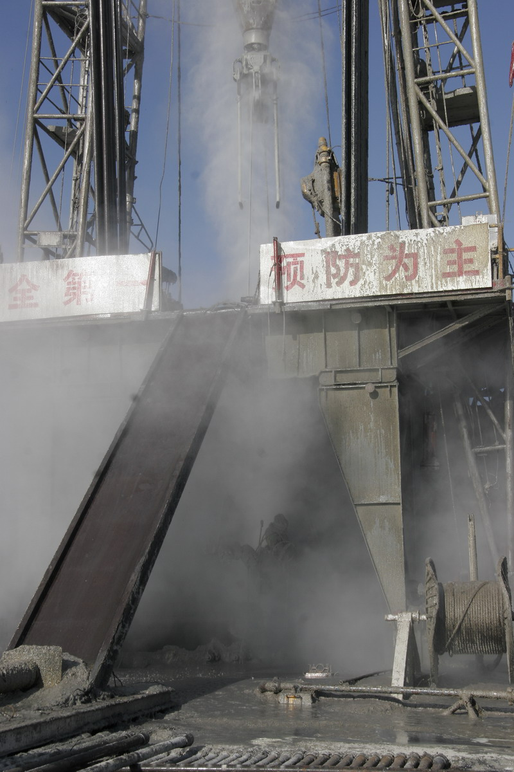
事故调查
除非严重事故和严重潜在事故的关键原因已被确定和纠正，否则它们将会再次发生。持续不断地改进安全表现，彻底地和坚持地调查所有严重的和严重的潜在事故是必要的。

Slide 72
事故的定义
可能导致或已经导致以下一件或多件后果的事件：
  员工受伤或疾病
  重大的环境影响
  对公众不利的影响
  重大的财产损失
  业务中断
  未遂事件

Slide 73
为什么调查事故
  避免再次发生
  分享事故经验
  确定相关问题
  确定安全系统的弱点
  引导标准的制定

Slide 74
人员变更管理
确保那些在工艺区域工作的操作人员、维护和技术人员能够保持经验和知识的最低水平，从而为可能影响工艺安全的决策提供一个可靠的基础。
  为工艺团体维持最低的经验和知识水平建立指引
  就以下方面，对新指派的人员进行培训
    工艺安全的原则和要点
    其工作区域的工艺安全信息

Slide 75
人员变更管理
  为工艺团体维持最低的经验和知识水平建立指引
  就以下方面，对新指派的人员进行培训
    工艺安全的原则和要点
    其工作区域的工艺安全信息
  评估新员工在接受培训之后的熟练程度
  如果有经验知识的员工的流失失去控制，就需提供额外的措施

Slide 76
应急管理
需要拥有深入的计划来处理潜在的紧急事件；这样，现场的有效响应以及来自社会的适当的帮助，能够减轻对人、环境和设施的影响。
现场 事件管理
厂区 应急管理
公司 危机管理
应急计划和响应就是避免事件的升级

Slide 77
应急管理
  开展后果分析（也称之为危害评估）
  制定应急准备和响应计划，以减轻潜在的后果，该计划应包括如下：
    通知相关的紧急反应组织
    通知受影响的人员
    通知相关的政府机构
    逃生和撤离的路线及计划
    人员清点
    救援行动和医疗救助
    指点首选的和可选的紧急控制中心

Slide 78
应急管理
  通过以下措施，制定应急准备和响应计划终止释放和/或控制住火灾/爆炸
    紧急关闭程序
    启动应急系统
    启用消防队和/或通知当地的消防部门
    关闭临近的设施
    隔离临近的设施
    使用可接受的紧急修复程序
    启用溢出清洗程序

Slide 79
应急管理
  开展训练活动包括本地紧急反应组织共同参与的定期演习
  确定负责执行和协调该计划的人员和职位
  充分熟练的紧急计划将
  减轻影响
  终止释放和紧急情况的立即控制
  符合法律法规

Slide 80
系统审核
审核为衡量实际工作情况是否符合已建立的工艺安全管理体系提供一种手段，现场观察的信息用来比较其相对已建立的标准的表现。
  定期审核工艺安全管理体系的所有要素
  建立审核频率并施行
  自上而下各级管理部门的参与和支持
  外部独立审核由安全专职人员，工厂和/或总公司的工艺安全团队参与
  使用检查清单并审阅文件
  记录审核结果并获取回溃意见
  符合性审核至少每三/五年一次

Slide 81
安全现状审核目的
关注安全管理工作
督促安全管理制度的落实
检查对安全的理解和制度执行程度
确定安全管理体系的哪些部分运作良好
帮助识别体系中的薄弱环节
帮助明确安全标准
提高对安全问题的认识
确定存在危险因素的场所
预防事故
S4

Slide 82
审核流程
1. 审核前 ：
确定审核原则
选择审核组长
成立审核小组和分配职责
确定审核范围和时间（沟通）
收集审核前资料
召开审核前会议，落实细节
2. 审核过程
首次会议
现场察看
现场审核
核实发现问题
问题分析分级
末次会议
审核评估
3. 审核后
完成审核报告
发给被审核单位核对
4. 各单位行动计划
5. 跟踪报告

Slide 83
5
过程安全事故分享

Slide 84
1.印度博帕尔事故--------伤亡最多的事故
2.美国德克萨斯化肥厂爆炸事故克–最发达国家最近发生的事故
3.重庆市天原化工总厂“4•16”氯气泄漏爆炸事故---疏散群众最多的事故
4.河北克尔化工“2.28”爆炸事故----国内近年来死亡人数最多的生产企业事故
5.山东新泰联合化工有限公司“11•19”重大爆燃事故-----检修环节伤亡人数较多的事故
6.2017年12月9日，江苏连云港聚鑫生物科技有限公司爆炸事故

Slide 85
博帕尔事故
1984年12月3日凌晨，印度位于中央联邦首府博帕尔市的美国联合碳化公司农药厂发生毒气泄漏事故。有近40吨剧毒的甲基异氰酸酯(MIC)及其反应物在2小时内排向天空，顺着每小时7.4公里的西北风，向东南方向扩散，瞬时间毒气弥漫，覆盖了相当部分市区(约64.7平方公里)。高温且密度大于空气的MIC蒸气，迅速凝聚成毒雾，贴近地面层飘散，许多人在睡梦中就离开了人世。而更多的人则被毒气熏呛后惊醒，涌上街头，惊慌失措、晕头转向。博帕尔市顿时变成了一座恐怖、死亡之城，一座座房屋完好无损，满街遍野到处是人、畜和飞鸟的尸体，像是刚刚经历了一场化学武器战争，场景惨不忍睹。

Slide 86
博帕尔事故
事故发生后的短短几天之内就造成3000多人死亡，5万多人双目失明，15万人受到伤害，20多万人受伤需要治疗。孕妇流产、胎儿畸形、肺功能受损者不计其数。根据ILO 2004年4月28日在其网站发布报告，截至2004年，死亡人数已上升至2万人，成为迄今为止世界上最严重的危险化学品事故灾难，当地现在出生的婴儿畸形发病率非常高，事故的影响至今未能完全消除。

Slide 87
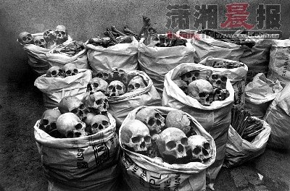

博帕尔事故
1985年1月，印度博帕尔，袋子中满是博帕尔毒气泄漏事件中遇难民众的尸骨。
虽然距毒气泄漏事件已有25年，但时至今日那里的儿童一出生就遭受着各种病痛和身体畸形的困扰。

Slide 88
事故经过
1984年12月2日，当事故企业用氮气将MIC从储罐E610（储存了约40吨MIC）向反应罐压送物料时发现管道堵塞，部门负责人命令工人对管道进行清洗。按操作规程要求，应在管道与储罐连接处加盲板，但实际作业时并没有按要求加盲板，由于阀门内漏，致使清洗水进入储罐E610。
清洗水进入储罐E610后，与MIC发生反应，生成甲胺 （CH₃NH₂，无色气体，易燃、易爆、有强烈刺激性）和二氧化碳（CO₂），并放出热量。这类反应在20℃时进行缓慢，但为了降低成本，原本用于冷却MIC的氟利昂制冷系统在当年6月已被关闭，制冷系统中的氟利昂转而用于其它工厂。

Slide 89
事故经过
反应产生的热量在储罐E610中逐渐积累，加之储罐E610中存在的杂质——氯仿和光气提供的氯离子起催化作用，加速了水与MIC之间的反应。
当天晚上11时，一名维修工巡检时，发现储罐E610上的温度表指示的温度已达38℃（当时的室温只有17℃），而储罐E610上的温度报警器没有发出报警信号！（MIC根据其纯度的不同，沸点应在39-44℃之间，此时储罐E610中的MIC已近沸腾）。
MIC储罐上装有紧急排放阀，压力增高时它可以自动打开。但是那天恰巧紧急排放阀失灵了。维修工想打开手动泄压阀泄压，结果没成功。

Slide 90
事故经过
储罐温度继续上升；使MIC蒸发和反应加剧，储罐E610中的压力越来越高。情急之下，维修工急忙向农药厂有关负责人报告。
农药厂负责人迅速指派了2个人用水管用对储罐E610进行喷淋，希望借此对储罐E610进行冷却。但储罐E610内的压力继续上升……
12月3日午夜零时56分，储罐E610的安全阀起跳，有毒气体大量进入排放吸收塔。排放吸收塔原本可通过碱溶液对有毒气体进行中和，破坏毒性。但当时排放吸收塔正在检修。事发后调查发现，即使事发时排放吸收塔能正常运转，但设计的处理能力远远不能满足处理这样极端事故的需要。

Slide 91
事故经过
未中和的有毒气体从排放吸收塔排出，进入最后一道安全防线——火炬。但是，当时火炬因一处管道腐蚀需维修更换而停用。
一股股浓烈的毒气云团从安全阀处喷射出来，形成一个蘑菇状气团，并迅速向四周扩散开来，开始笼罩厂区。当晚上夜班的120名工人，在毒气的驱赶下纷纷逃命。大约1个小时后，厂区报警的铃声响了。博帕尔市政府当局立即从巴哈拉特重型电器有限公司调来了大批技术人员。
经过1个多小时的努力，技术人员封堵住了储罐E610的排放，但储罐中的40吨异氰酸甲酯已泄漏殆尽。外泄的有毒气体正扑向熟睡的居民。比空气重2倍的有毒气体，像晨雾一样依附在地面上，它随着每小时7.4公里的西北风，无声无息地进入当地破烂不堪居民区，吞噬着贫苦居民们的生命。

Slide 92
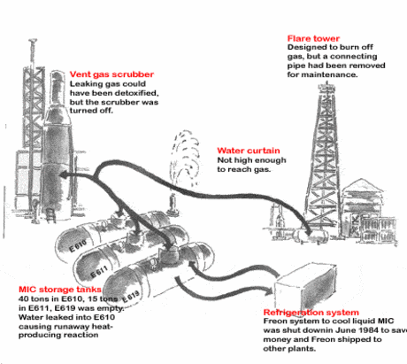
事故经过

Slide 93
事故教训
对MIC危险特性缺乏足够认识。
违章操作，没有按操作规程加盲板。
设备管理不到位。制冷系统和排放吸收系统不完好，火炬管道腐蚀正在维修，紧急排放阀和手动排放阀失灵，储罐温度报警失灵。
工厂设计存在先天不足。博帕尔农药厂涉及剧毒的MIC，却只有一般性的安全措施，未装备先进自动报警装置。用来消减MIC气雾的水幕设计高度只有50英尺，而这次MIC 毒气喷射高度达到100英尺，难以起到效果。
员工安全培训不够。工人清洗管道时未能严格遵行安全操作规程的要求，致使清洗水进入MIC储罐。

Slide 94
事故教训
面对储罐E610内温度高达38℃时，工人缺乏有效的应变能力，在手动泄压阀失效后，未能立即采取其它紧急处置措施。
应急管理薄弱，缺乏跟当地政府应急动。
未能认真吸取事故教训。事故后调查发现，博帕尔农药厂此次事故之前已发生光气、氯气、MIC等泄漏事故，但没有对这些事故进行认真调查和分析原因，更没有认真吸取这些事故教训。
周边安全距离丧失。当地居民因受博帕尔农药厂周围交通方便、水源充足的吸引，纷纷来此安家落户，最后竟与工厂一街之隔形成了两个贫民聚居的小镇，在这次事故中，由于两个小镇位于工厂的下风口，导致两个小镇的居民死伤最多，受害最重。

Slide 95
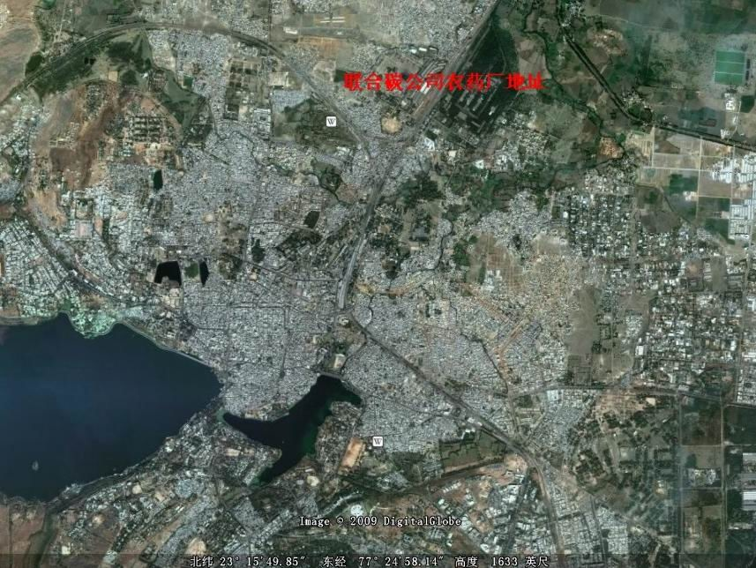
事故图片

Slide 96
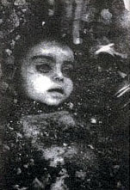
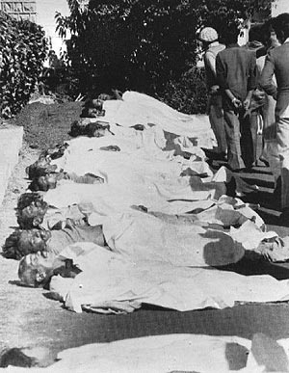
事故图片

Slide 97
德州事故
2.美国德克萨斯化肥厂爆炸事故克–最发达国家最近发生的事故
2013年4月17日19点50分，美国德克萨斯州韦斯特化肥公司（West Fertilizer Co）储运与销售设施发生爆炸，截至4月22日，事故已造成14人死亡、60人下落不明，经确认，死亡的14人中，10人是义务消防员（包括首批救火的4人），其余4人，是协助消防员灭火的当地居民，超过200人受伤，60-80栋房屋被炸毁，50-75栋房屋不同程度损坏，50栋2层的公寓楼被炸毁，1家养老院和1所学校严重受损。

Slide 98
德州事故
2.美国德克萨斯化肥厂爆炸事故克–最发达国家最近发生的事故
2013年4月17日19点50分，美国德克萨斯州韦斯特化肥公司（West Fertilizer Co）储运与销售设施发生爆炸，截至4月22日，事故已造成14人死亡、60人下落不明，经确认，死亡的15人中，10人是义务消防员（包括首批救火的4人），其余5人，是协助消防员灭火的当地居民，超过200人受伤，60-80栋房屋被炸毁，50-75栋房屋不同程度损坏，50栋2层的公寓楼被炸毁，1家养老院和1所学校严重受损。

Slide 99
德州事故原因分析
1、技术原因
1）抽余油塔上的液位控制阀能够将液体从塔内转移到储罐中。但是，装置开车时，液位控制阀被一名工人关闭，塔里不断加入物料，却没有产品出来。
2）尽管早先已报告该塔的液位计、液位观察孔和压力控制阀出现故障，但装置仍按原计划开车。
3）放空罐设计不合理，排放气没有连接到火炬系统。在事故发生前的1年间，已经发生过8起严重的可燃物料泄漏事故，但阿莫科公司和BP公司都没有对其进行整改。
4）未熄火的汽车距离有燃爆危险性的装置太近。开车过程非常危险，BP公司德州炼厂的管理人员没有遵从安全要求，未将无关人员从附近区域撤出。

Slide 100
德州事故原因分析
2、管理原因
1）尽管炼油厂的许多基础设施和工艺设备已经年久失修，但BP公司继续削减成本，造成安全投入不足。上世纪90年代，阿莫科公司实施了成本削减计划，BP公司接管后延续了这种政策，1999年预算缩减25%，2005年再度减少25%。
2）BP公司和德州炼厂的管理人员没有履行有效的领导和监督责任。BP公司管理层没有配备足够的安全监督力量，没有提供足够的人力和财力，也没有建立一套安全管理模式，用于执行安全法规和操作规程。
3）BP公司没有建立良好的事故调查管理系统，以便更好地汲取事故教训，对工艺进行必要的改进。1994～2004年，BP公司这套加氢装置的放空罐已经发生了8次严重的事故，但只对3起事故进行了调查。

Slide 101
德州事故原因分析
3 、深层次原因
1）不注重更新安全操作规程，为操作者违反操作规程提供了条件。经过维修，生产装置中的设备、工艺设计和功能都发生了改变，但开车操作程序没有及时更新。操作规程里没有指出以前开车过程中曾发生过的危险，例如塔内液位的大幅波动，会对设备造成严重损害；也没有对开车阶段的操作提出特别要求，例如不正常停车和重启装置的开车安全注意事项。操作人员有很大的自由度，甚至可以不通过危害分析，就随意更改操作程序。德州炼厂事故中几次违章操作，在以前的18次开车过程中都曾发生过。
2）对交接班和开车等危险操作的信息沟通不畅，使产品进入储罐的时间被延迟。BP公司没有严格的交接班信息传达制度，也不强制进行明晰的工作记录，以确保操作人员之间的信息沟通明确。德州炼厂的管理人员和监督人员没有告诉操作者，应该将抽余油产品导入储罐；夜班工作人员在交接班时，没有将装置工况，特别是塔里的液位高度告诉日班工作人员。

Slide 102
德州事故原因分析
3）故障报警仪器失灵，没有将实际工况反映给操作者。发生事故前，抽余油塔中的液位不断升高，但液位计显示的却是液位不断下降。仪表显示加料量是78%，即液位为2.4m，而实际液位已经达到48.2m。另外，由于观察液位的玻璃视镜很脏，操作者无法观察到实际液位。
4）计算机控制系统存在设计缺陷，没能提供正确的信息，使操作者没有及时发现塔内已装满液体原料。事故发生当日，计算机控制系统没有提供抽余油的进出流量数据，以及物料平衡数据，使得内操不了解开车进展情况，没有指挥外操人员将产品导入储罐。
5）生产主管和技术助理工作不力。在加氢裂化装置开车时，一名白班生产主管由于家人生病，离开了工作岗位，留下的一名生产主管助理缺乏这套装置的相关技术知识，这样就没人能对内操的工作提供有力的支持和监督。

Slide 103
德州事故原因分析
6）人手不足。正常生产时，1名内操负责管理和控制石脑油脱硫装置、2号芳烃装置和加氢裂化装置，每班12小时，其中工作时间达10.5小时。但在事故发生时，这名内操同时还负责加氢裂化装置开车的监督和管理工作，工作超负荷。
7）工作人员过度疲劳。截至发生事故当日，白班内操已经连续29天、每天工作12小时，每天睡眠时间只有5～6小时，睡眠严重不足。夜班操作主管已经连续工作了33天，白班操作主管连续工作37天。另一名有经验，但不属于BP公司编制的操作人员（以下简称“外操”），也连续工作了31天。每天他们都得工作12小时，身体已极度疲劳。

Slide 104
德州事故原因分析
8）对操作人员的培训不到位。在对操作人员进行培训时，没有特别强调开车期间的危险性，培训内容不包括非正常工况的处理、物料平衡计算的重要性，以及如何避免塔内液位过高。在开车、停车、重新设置参数等特殊操作开始前，操作组没有讨论潜在危害因素的常规程序。炼油厂培训部门的员工人数从28个减少到了8个，模拟操作系统不能使用，工人无法对不正常工况的处理进行实际演练。
9）没有制定有效的安全操作限值。按照美国职业安全与健康管理局（OSHA）的要求，公司应明文规定对压力、液位和流量等参数的限值，以及超过或低于这些限值可能产生的影响，并提出避免超过或低于这些限值时的措施。BP公司的安全操作文件中仅对压力限值作出规定，而且错误地写成482.6kPa，实际应该是275.8kPa。

Slide 105
重庆天原事故
3.重庆市天原化工总厂“4•16”氯气泄漏爆炸事故---疏散群众最多的事故
2004年4月16日凌晨，重庆天原化工总厂原址（位于重庆主城区江北区嘉陵江边），由于设备长期腐蚀穿孔，发生液氯储槽的爆炸事故，导致氯气外泄，在事故处置过程中又连续发生爆炸。事故共造成9人死亡、3人受伤、15万群众紧急疏散。
事故一直持续到4月19日；
在动用坦克大炮将所有液氯储罐与汽化器中的余氯和NCl₃引爆、碱液浸泡处理后，才彻底消除危险源。
事故后企业外搬至重庆市涪陵区。

Slide 106
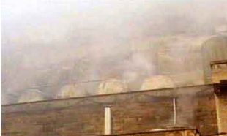
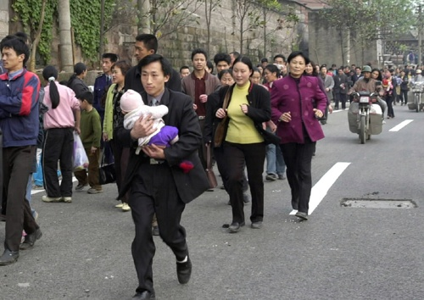
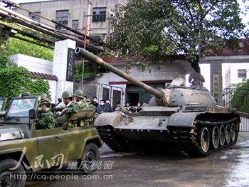
重庆天原事故
重庆市天原化工总厂“2004.4.16”氯气泄漏爆炸事故

Slide 107
河北克尔事故
4.河北克尔化工“2.28”爆炸事故----国内近年来死亡人数最多的生产企业事故
2012年2月28日上午9时左右，河北省石家庄市的河北克尔化工有限责任公司（属于新建企业）生产硝酸胍的一车间发生重大爆炸事故，造成29人死亡、46人受伤。
1980年以来我国伤亡最大的化工生产事故。
暴露出工厂没有进行正规设计、操作人员专业素质低、管理混乱等问题。

Slide 108
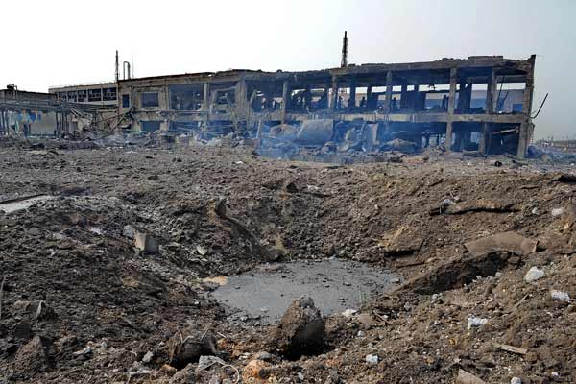
河北克尔事故

Slide 109
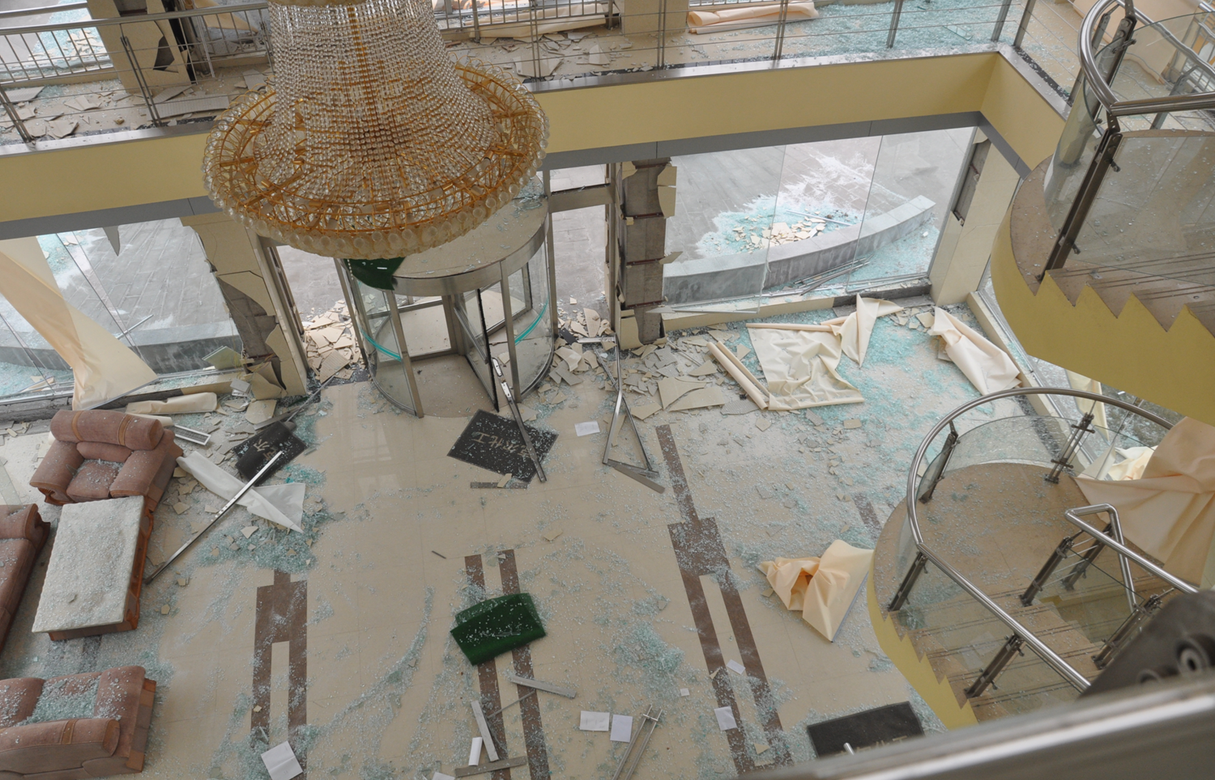
河北克尔事故
是没钱吗？

Slide 110
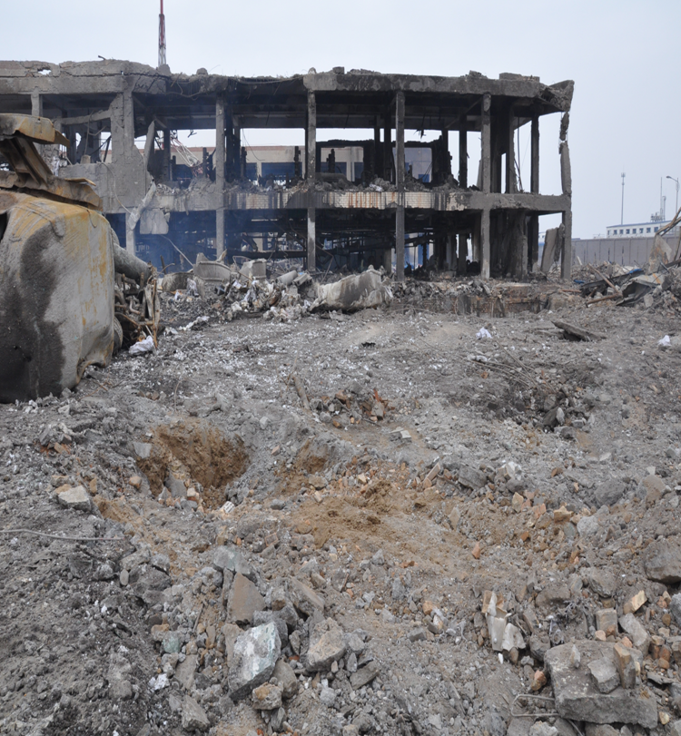
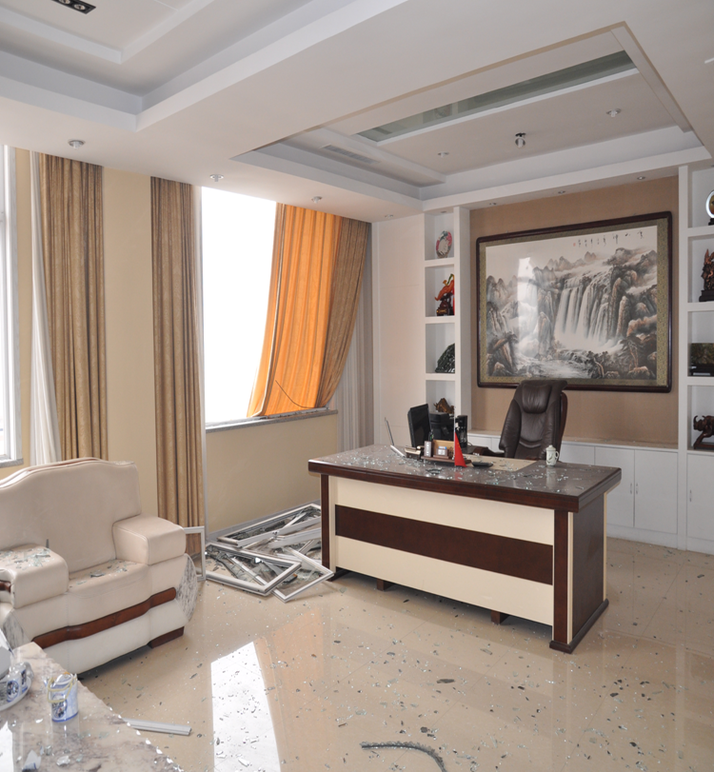
河北克尔事故
是没钱吗？

Slide 111
山东新泰事故
5.山东新泰联合化工有限公司“11•19”重大爆燃事故-----检修环节伤亡人数较多的事故
2011年11月19日13时56分，山东新泰联合化工有限公司尿素车间在停车检修三聚氰胺生产装置的道生油冷凝器过程中发生重大爆燃事故，造成15人死亡，4人受伤，直接经济损失1890万元。

Slide 112
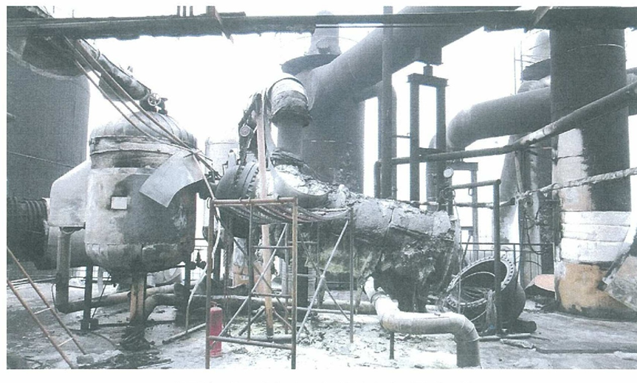
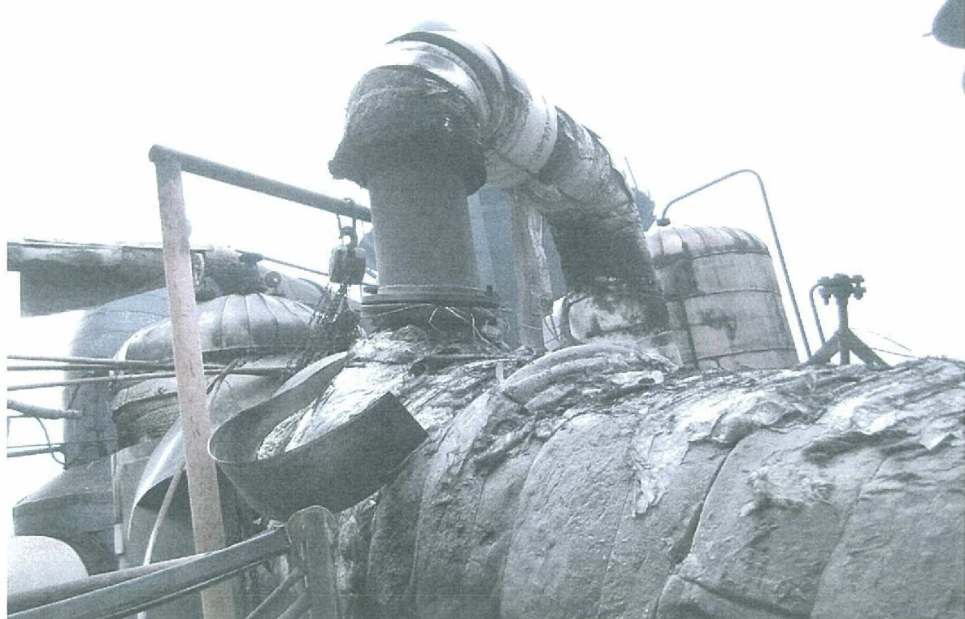
山东新泰事故

Slide 113
山东新泰事故经过
2011年11月19日7时左右，操作人员发现作为装置换热载体的道生油储罐内压力偏高，怀疑位于四楼平台的道生油冷凝器有泄漏。7时30分左右，三聚氰胺装置停车、道生油降温、在冷凝器气相入口和液相出口加装盲板后，由设备制造厂家对漏点进行焊接并经水压试验合格。为尽快完成维修任务，车间组织两个班的保全工和有关人员共20人（均为企业内部员工）在现场同时进行拆除冷凝器气相入口盲板和冷凝器封头复位作业。14时左右，维修人员在拆除盲板时发生爆燃，造成4人当场死亡、15人受伤，其后受伤人员中又有11人因抢救无效死亡。

Slide 114
山东新泰事故原因分析
经初步分析，此次事故直接原因是：该公司在对三聚氰胺装置冷凝系统的道生油冷凝器进行紧急维修时，因操作不当，导致冷凝器中壳层的打压用水进入热气冷却器内，与高温道生油（含联苯26.5%、联苯醚73.5%，当时器内温度为246℃）混合后迅速汽化，水蒸汽夹带道生油从道生油冷凝器的进气口和出液口法兰间喷出，与空气形成爆炸性混合物，遇点火源发生爆燃。

Slide 115
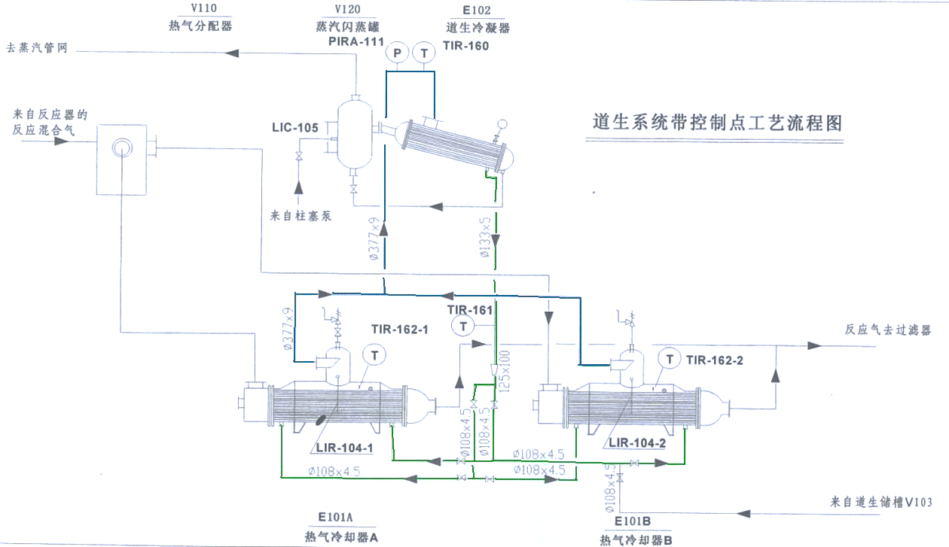
山东新泰事故原因分析
携带道生油水蒸气喷出点

Slide 116
山东新泰事故暴漏出的问题
一是装置的主要设备道生油冷凝器设计制造存在固有缺陷，给生产运行留下安全隐患（该换热器自2011年7月开车以来已泄漏六次）；
二是对检维修环节的安全管理不严格，没有完善的检维修作业安全规章制度和操作规程，事故现场维修人员多、交叉作业，现场安全管理混乱；
三是未对装置开车后反复出现的设备异常及时采取有效措施进行彻底整治。

Slide 117
山东新泰事故应吸取的教训
严格石油化工装置建设及试运行阶段的安全管理。
狠抓石油化工企业检维修环节安全管理。
深入开展隐患排查治理工作，反复出现的问题要彻查隐患并根治。

Slide 118
2017年12月9日凌晨2时03分左右，位于连云港化学工业园区内的聚鑫生物科技有限公司发生爆炸事故，造成10人死亡、1人受伤，爆炸致使事故装置所在的四车间和东侧紧邻的六车间整体坍塌，爆炸点周边的北侧围墙、南侧污水预处理装置及管廊管架严重损毁，厂区其他各车间、仓库、实验楼、锅炉房、办公楼等建筑均有不同程度的损坏。初步估算，爆炸波及范围为6万多平方米；而且事故装置存有12个液氯钢瓶，约12吨液氯，同时四车间西侧18米处液氯仓库停放了3辆液氯罐车，储存了30多吨液氯，事故发生时，液氯仓库屋顶被爆炸飞溅物击穿，一个被炸飞的反应釜封头越过液氯仓库，砸穿了地面水泥地板，如果液氯再发生泄漏，后果不堪设想。这起事故发生在岁末年初，是今年发生的第2起化工重大事故，社会各方高度关注，国务院领导对这起事故做出了重要指示，提出了明确要求。
江苏连云港12.9爆炸事故

Slide 119
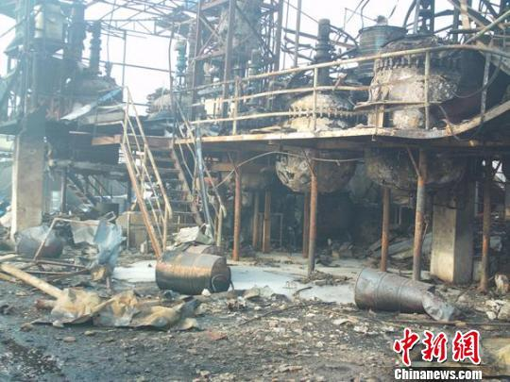
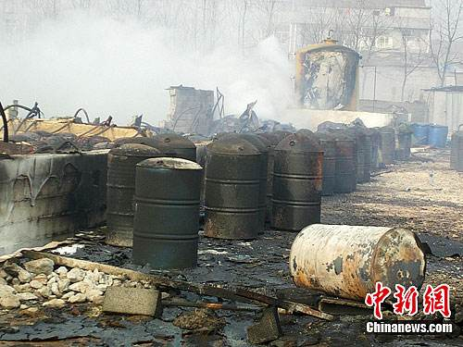
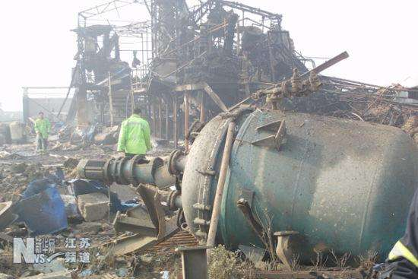
江苏连云港12.9爆炸事故

Slide 120
江苏连云港12.9爆炸事故
一是生产工艺不成熟不可靠。事故企业采用的间二氯苯生产技术，无正规技术来源，是由该企业在同类装置工作仅两年的四车间主任根据自己的经验提供，其对相关技术了解不深不透，知其然不知其所以然，特别是对该技术的安全风险一知半解。事实上，企业采用的苯硝化-高温氯法生产间二氯苯技术，由于在生产间二硝基苯时采用先结晶后漂洗的工艺，结晶体内包裹的残留碱和酚盐不能被完全清除，如果酚盐在进入脱水、保温工序前未得到有效控制，在后续的生产过程中就存在爆炸的重大安全风险。

Slide 121
江苏连云港12.9爆炸事故
二是装置未经正规科学设计。事故企业仅委托江苏中建工程设计研究院有限公司为事故装置编制了初步设计和安全设施设计专篇，没有委托进行详细工艺计算和施工图设计，设备选型、装置内部布置、设备安装、管线布局走向全是由车间主任凭经验决定。根据提供的资料，装置竣工图由山东齐阳石化工程有限公司绘制，竣工图虽盖有施工单位印章，有施工单位负责人签字，然而经询问该负责人并不知情，经初步核实，为事故企业人员所签。可以说，企业在事故装置建设过程中，盲目蛮干，属于典型的违法违规。

Slide 122
江苏连云港12.9爆炸事故
三是生产过程自动化控制流于形式，完全没有达到自动化减人的目的。间二氯苯生产工艺属于重点监管的危险化工工艺，国家安全监管总局2009年印发的《首批重点监管的危险化工工艺安全控制要求、重点监控参数及推荐的控制方案》，对其自动控制有明确要求。但经初步核实，事故装置仅有氯化釜温度为自动控制，其余生产过程中的工艺参数只有远程显示和部分紧急切断，并且没有温度报警、安全泄放系统、事故状态下氯气吸收中和系统等，保温釜压料、反应釜进料、精制单元操作均为人工操作，正常情况下，仅装置现场操作人员就已达7人之多，根本就没有达到自动化减人的目的。

Slide 123
江苏连云港12.9爆炸事故
四是安全管理混乱不堪。事故企业安全责任制和安全管理规章制度不健全，特殊作业、变更管理等关键制度缺失；涉及氯化反应的操作规程和安全技术规程不完善，有关保温釜的操作规程和技术要求缺失；交接班制度存在严重漏洞，从来不召开交接班会，仅仅是岗位与岗位点对点的交接，上下班之间的生产信息沟通不畅；变更管理缺失，擅自变更压料介质，将设计的间二硝基苯保温釜压料介质由1.5公斤的氮气随意变更为6公斤的压缩空气；违规在装置现场二楼设置外操休息室，此次事故中，六车间二楼外操休息室就有3名员工死亡；应急处置管理缺失，保温釜温度从12月8日21点09分开始上升，在此后长达4个多小时的时间里，企业竟然没有采取任何有效的应急措施，放任超温现象发展失控，直至爆炸事故发生。

Slide 124
江苏连云港12.9爆炸事故
五是操作人员资质严重违反国家有关要求。事故车间共有23名操作工，除1人拥有大专学历、2人高中学历外，其余20人均为初中及以下文化水平，缺乏化工安全生产基本常识，对本岗位生产过程中存在的安全风险不掌握，不能满足化工安全生产的需要，不符合国家对涉及“两重点一重大”装置的操作人员必须具有高中以上文化程度的要求，也违反了国家安全监管总局30号令《特种作业人员安全技术培训考核管理规定》中“危险化学品特种作业人员应当具备高中或者相当于高中及以上文化程度”的规定。

Slide 125

做就要安全地做，否则宁可不做！
Do it safely or not at all!
我们永远有时间，安全地开展工作！
We allways have time to do it right!

Slide 126
谢谢 Thank you

